Slide 1
Федеральное государственное бюджетное образовательное
учреждение высшего образования «Красноярский
государственный медицинский университет имени
профессора В.Ф. Войно-Ясенецкого»
Кафедра лучевой диагностики ИПО
Возможности трансабдоминального УЗИ
в диагностике язвенной болезни желудка и мониторинге ее рубцевания
Выполнила:
ординатор 2 года обучения.
Направление:
Ультразвуковая диагностика
Боба Дарья Андреевна
2023

Slide 2
Актуальность
Язвенная болезнь относится к распространенным заболеваниям
В диагностике язвенного поражения чаще используется рентгенологический и эндоскопический метод исследования
Язвы желудка в 85,3% являются одиночными, 14,7% - множественными.
К наиболее тяжелым формам относятся гигантские язвы желудка, диаметром более 2,5 см. Частота достигает 27%
Необходим поиск новых и совершенствования известных методов для достоверных диагностических критериев язвенной болезни желудка

Slide 3
Материалы и методы
Всего проанализировано 92 случая язвенной болезни желудка
Всем выполнено рентгенологическое, эндоскопическое и трансабдоминальное ультразвуковое исследование
Мужчин – 60 и женщин - 32
Средний возраст - 48 лет.
Диаметр язвенных дефектов от 0,5 до 3 см
глубина от 0,5 до 2 см
УЗИ желудка выполнялось после наполнения 1л дегазированной жидкости

Slide 4
Ультразвуковые признаки язвенной болезни желудка
Язвенный дефект правильной формы, с четкими, ровными контурами, "выходящий" за пределы желудочной стенки
Нарушение послойного строения стенки желудка в области дна язвы
Симметричное утолщение стенки желудка за счет воспалительного отека вокруг язвенного дефекта, не превышающее 1 см
Протяженность воспалительного отека стенки желудка, не превышающая язвенный дефект более чем в 2 раза

Slide 5
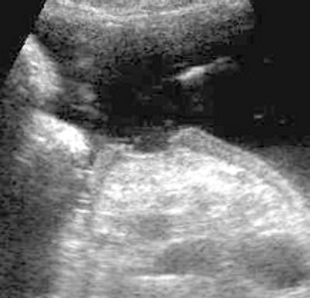
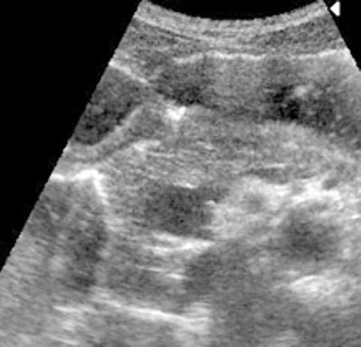
УЗИ желудка. В-режим. Хроническая язва тела желудка
"Выход" язвенного дефекта за пределы стенки желудка при диаметре язвенного кратера 1,5 см. Послойная дифференцировка стенки желудка в месте язвенного дефекта нарушена
Поверхностная язва желудка при диаметре язвенного дефекта 0,5 см. Послойная дифференцировка в месте язвенного дефекта частично сохранена

Slide 6
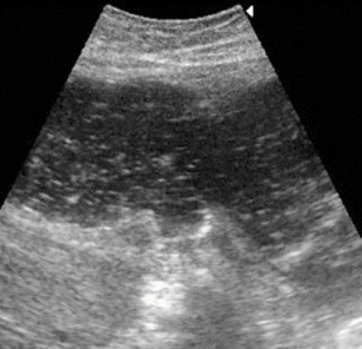
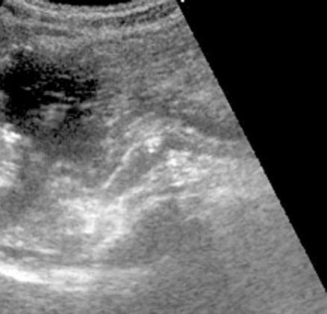
УЗИ желудка. В-режим. Хроническая язва тела желудка
Отмечается "выход" язвенного дефекта за пределы стенки желудка при глубине язвенного кратера более 1 см. Нарушена послойная дифференцировка стенки желудка в месте язвенного дефекта
Поверхностный язвенный дефект глубиной менее 0,5 см. Послойная дифференцировка стенки желудка частично сохранена.

Slide 7
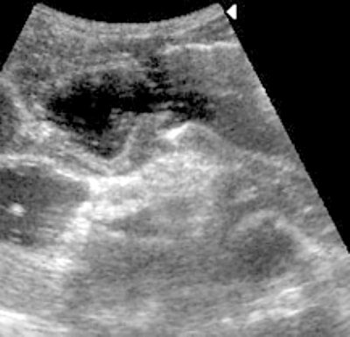
УЗИ желудка. В-режим. Хроническая язва тела желудка
Язвенный дефект диаметром 1 см и глубиной 0,8 см. Периульцерозный отек вокруг язвенного дефекта, толщиной 1 см

Slide 8
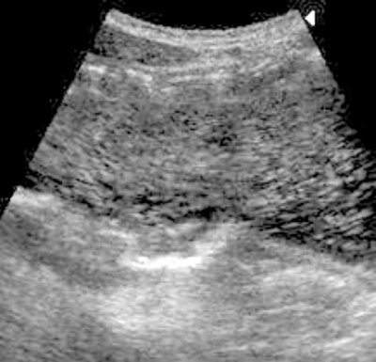
УЗИ желудка. В-режим. Хроническая пенетрирующая язва желудка
В нижней трети тела желудка по малой кривизне язвенный дефект глубиной более 1,5 см. Серозный слой в области дна язвы четко не визуализируется (заподозрена пенетрация язвы в малый сальник). Хирургическое подтверждение

Slide 9
Результаты
Чувствительность ультразвукового исследования в диагностике язвенной болезни желудка составила 89%, специфичность - 85%, точность - 86%
При диаметре язвы менее 1 см "выход" язвенного дефекта за пределы стенки желудка выявлен в 77,8% случаев, при диаметре более 1 см - во всех случаях
При язвах менее 0,5 см слои стенки желудка дифференцировались четко в 80% ,при диаметре более 2,5 см послойная дифференцировка была нарушена во всех случаях
Типичные ультразвуковые признаки язвенной болезни желудка отмечались при диаметре язвенного дефекта до 2 см

Slide 10
Выраженность ультразвуковых признаков зависит от диаметра язвенного дефекта и его глубины
При глубине менее 0,5 см послойное строение стенки желудка визуализировалось в 66,7% случаев
При глубине язвенного дефекта более 2,5 см дифференцировать послойное строение стенки не представлялось возможным ни в одном случае
Характерные признаки язвенной болезни желудка были отмечены при диаметре язвенного дефекта менее 2 см и глубине не более 1,5 см

Slide 11
Динамика
С целью изучения ультразвуковой картины рубцевания язвы желудка была сформирована группа из 20 больных
У всех диаметр язвенного кратера не превышал 2,0 см, а глубина - не более 1,5 см
Применялась трехступенчатая терапии в сочетании с одним из антисекреторных препаратов
Контрольные ультразвуковые исследования производили через 2, 4, 8 недель далее через 3 и 6 мес. параллельно с эндоскопическими исследованиями

Slide 12
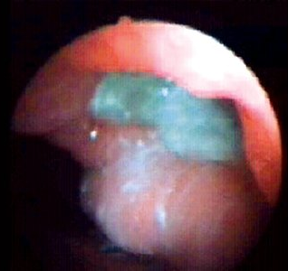
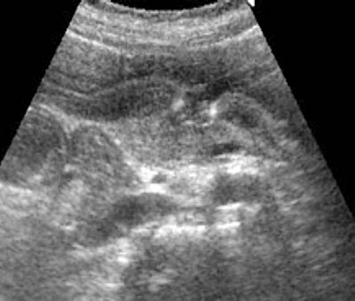
Эндоскопия и УЗИ желудка. Хроническая язва желудка
В субкардиальном отделе желудка определяется глубокая язва до 2 см в диаметре и глубиной 1 см с выраженным периульцерозным отеком. Дно язвы покрыто фибрином
В субкардиальном отделе желудка определяется язвенный кратер диаметром 2 см и глубиной 1,5 см. Серозный слой в области дна язвенного кратера не визуализируется (заподозрена пенетрация язвы в хвост поджелудочной железы)

Slide 13
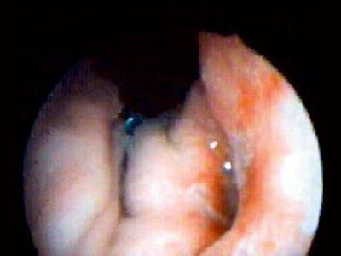
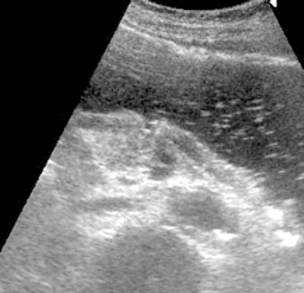
Эндоскопия и УЗИ желудка. Хроническая язва желудка. Динамика через 2 недели от начала лечения
Уменьшение диаметра и глубины язвенного дефекта, периульцерозного отека. Дно язвы практически очистилось от фибрина
Уменьшение диаметра, глубины язвенного кратера и периульцерозного отека более чем в 2 раза. Начинает визуализироваться серозный слой стенки желудка в области дна язвенного дефекта

Slide 14
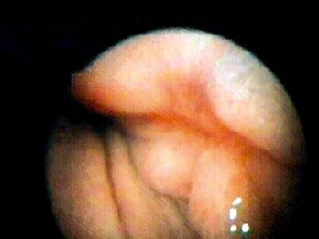
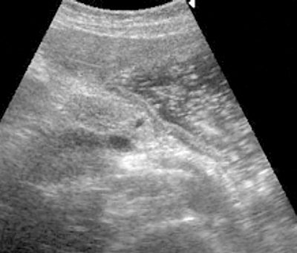
Эндоскопия и УЗИ желудка. Хроническая язва желудка. Динамика через 2 месяца от начала лечения
В субкардиальном отделе желудка ближе к задней стенке определяется розовый рубец, умеренно деформирующий стенку желудка
В месте язвенного рубца незначительная деформация стенки желудка, восстановление ее послойного строения. Незначительное утолщение подслизистого слоя стенки желудка в месте рубца

Slide 15
Выводы
Диагностика язвенной болезни желудка и контроль за ее рубцеванием является прерогативой не только эндоскопического и рентгенологического методов исследования
Для диагностики язвенной болезни желудка и мониторинга ее рубцевания целесообразно использовать трансабдоминальное ультразвуковое исследование
Комплексное использование лучевых и эндоскопических методов позволит своевременно обнаружить язвенный дефект стенки желудка и проследить процесс ее рубцевания

Slide 16
Спасибо за внимание

